Slide 1
Thứ Năm, ngày 16 tháng 12 năm 2021
TOÁN
Phép trừ có nhớ
trong phạm vi 100
(Tiết 2)

Slide 2
KHỞI ĐỘNG

Slide 3

46 – 29 = ?
Nêu cách đặt tính
Viết 46 rồi viết số 29,
sao cho số đơn vị thẳng cột với nhau
46
Viết dấu trừ
29
Kẻ vạch ngang
17
Tính từ phải sang trái

Slide 4
Luyện tập
3

Slide 5


1
Tính:
a. 56 – 6 – 10
= 50 – 10
= 40
b. 37 – 7 – 20
= 30 – 20
= 10
c. 85 – 5 – 12
= 80 – 12
= 68
b. 48 – 8 – 11
= 40 – 11
= 29

Slide 6

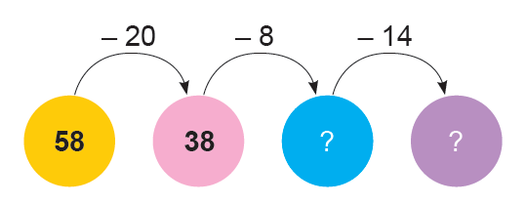
1
Số?
38
30
16
58
– 20

Slide 7


92
92
1
Số?
68
Mối liên hệ cộng trừ
68
24
24
Mẫu
68
24
=
92
68 + 24 = 92
24
68
=
92
92 – 68 = 24
92
68
=
24
68 + 24 = 92
92
24
=
68
92 – 24 = 68

Slide 8
52
1
Số?
33
19
33
19
=
52
19
33
=
52
52
33
=
19
52
19
=
33

Slide 9
Củng cố
4

Slide 10
Các em làm vào nháp nhé
38 – 29
75 – 8
38
75
29
8
0
9
6
7

Slide 11
Tạm biệt
và hẹn gặp lại

